Slide 1

QUARTUS 2 사용법

Slide 2
Project 파일 만들기

Slide 3
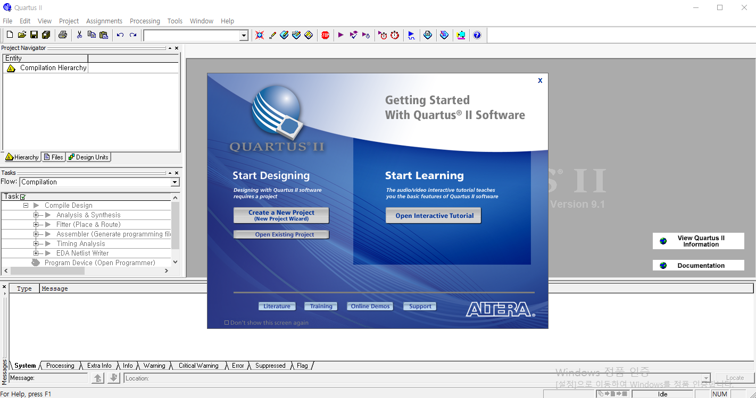
Project 파일 만들기
또는 [File]-[New Project Wizard]를 클릭!
Create a New Project 버튼을 눌러 Project를 생성한다.

Slide 4
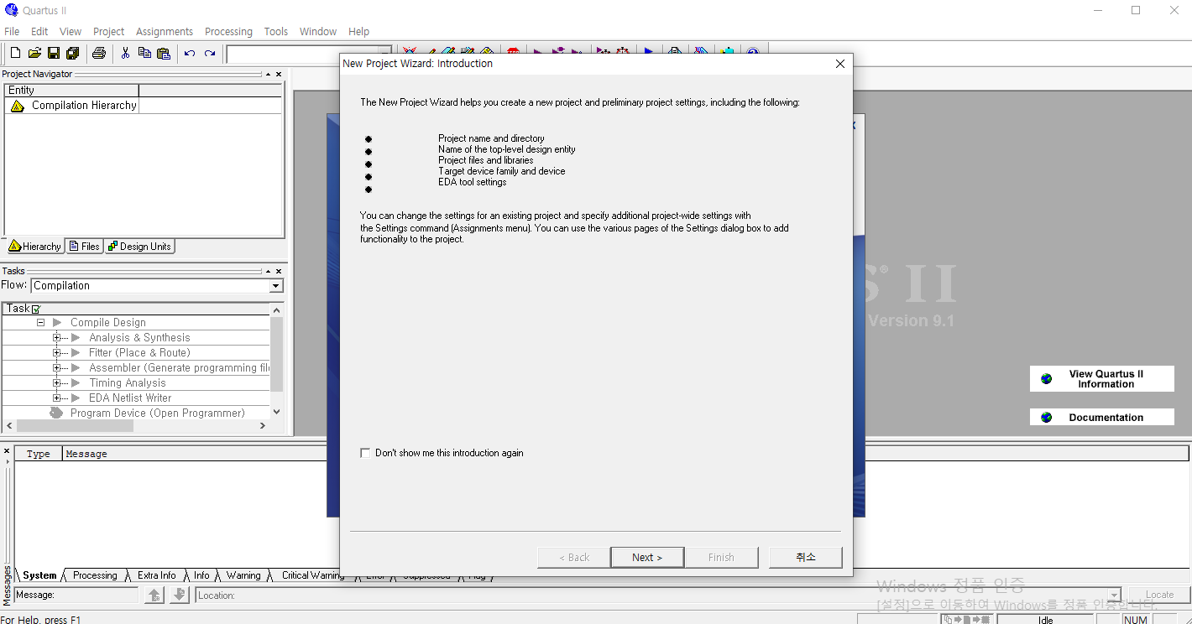
New Project Wizard : Introduction 창이 나오면 Next를 누른다.

Slide 5
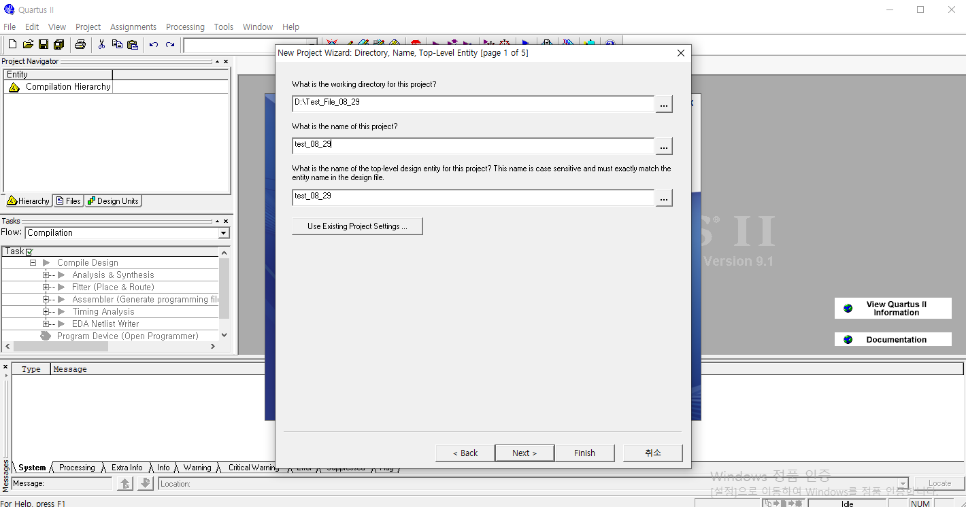
다음은 New Project Wizard의 5단계 중 첫 번째 단계이다. 첫 번째 칸은 작업할 폴더를 지정하는 부분이고, 두 번째 칸은 프로젝트 이름을 정해주는 부분이다. 세 번째 칸은 최상위 레벨 엔티티 이름을 넣어주는 부분으로 자동으로 둘째 칸에 넣은 이름으로 채워지게 된다. ※ 파일 제목에 한글이나 특수 문자(!,@)는 들어가면 안됨!( 버그 발생의 원인 )

Slide 6
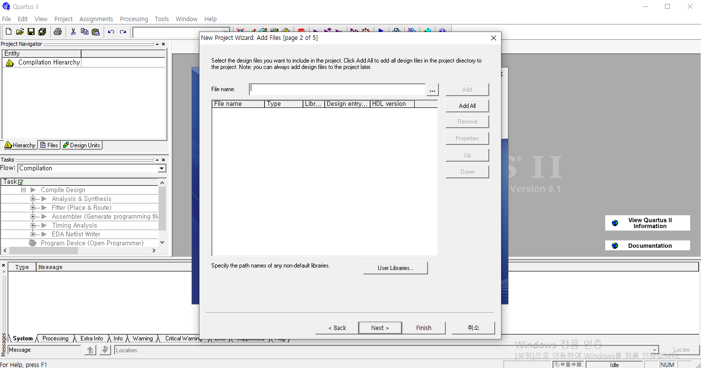
두 번째 단계는 프로젝트에 추가할 파일이나 라이브러리를 추가하는 항목이다. 다른 프로젝트의 회로가 하나의 심볼화되어 저장되어 있는 경우 이 두 번째 단계에서 추가하여 사용할 수 있다. 처음 프로젝트 수행 시에는 설정할 필요 없이 다음 단계로 이동한다. ( 대부분 설정 하지 않고 넘어 가므로 Next 누르면 됨)

Slide 7
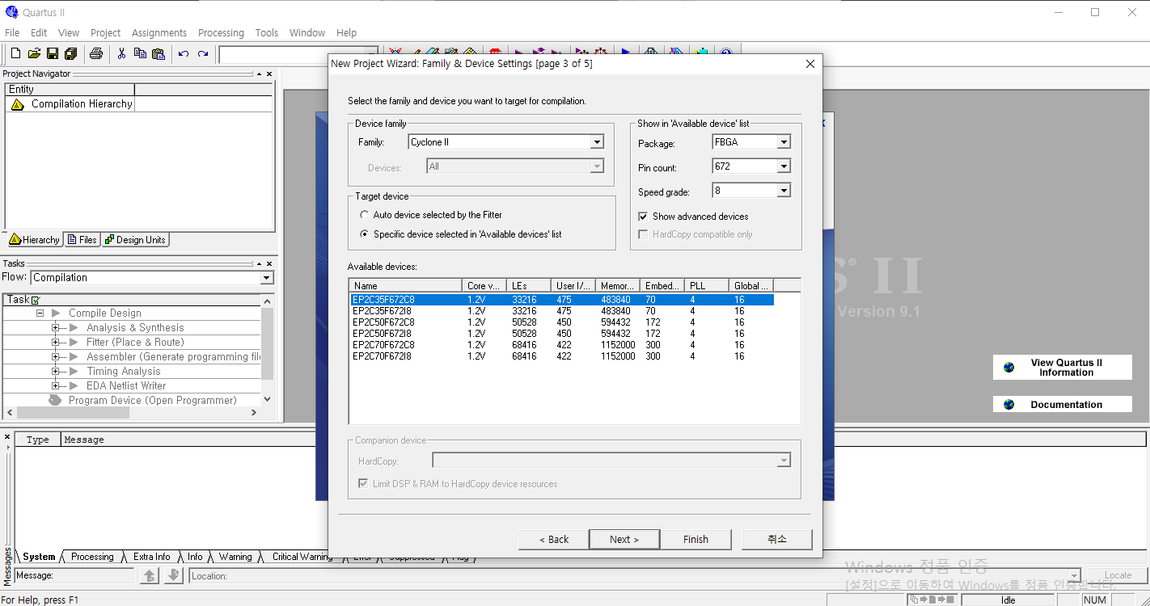
세 번째 단계는 디바이스 설정 단계이다. 사용하고자 하는 FPGA나 CPLD를 선택하면 된다. 시중에 판매되고 있는 거의 모든 디바이스가 등록되어 있다. 특정 디바이스를 선택하지 않을 땐 Target device에서 Auto device로 설정 후 다음 단계로 진행한다. 여기에서는 Cyclone II EP2C35F672C8로 지정하였다.
1
2
3
4

Slide 8
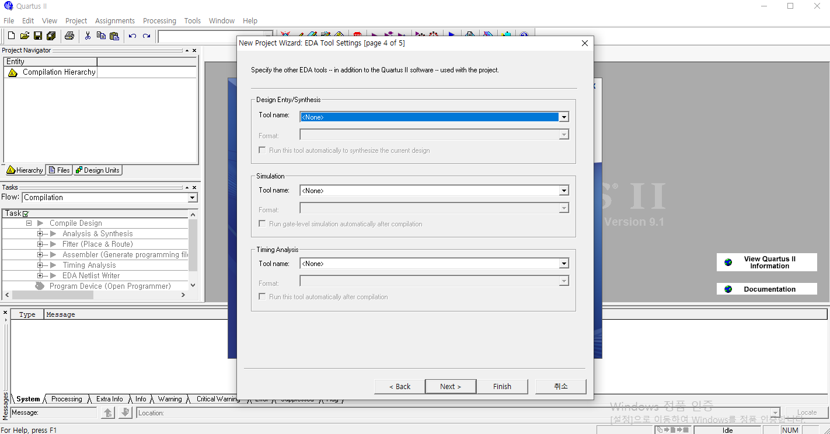
네 번째 단계는 Quartus II Tool 외에 다른 EDA(Electronic Design Automation) Tool 설정 단계이다. 사용자가 원하는 Soc 설계 Tool을 추가로 설정할 수 있다. 사용하지 않을 땐 그냥 다음 단계로 넘어간다. = 우리는 사용하지 않으므로 넘어가면됨

Slide 9
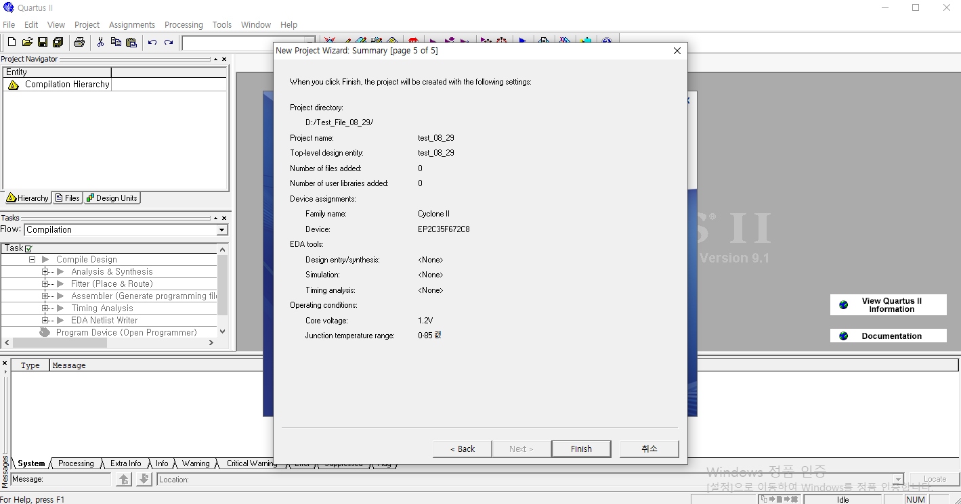
마지막 5단계는 1단계부터 4단계까지 설정 내용을 정리하여 보여준다. 확인 후 Finish버튼을 누른다.

Slide 10
Schematic 그리기

Slide 11
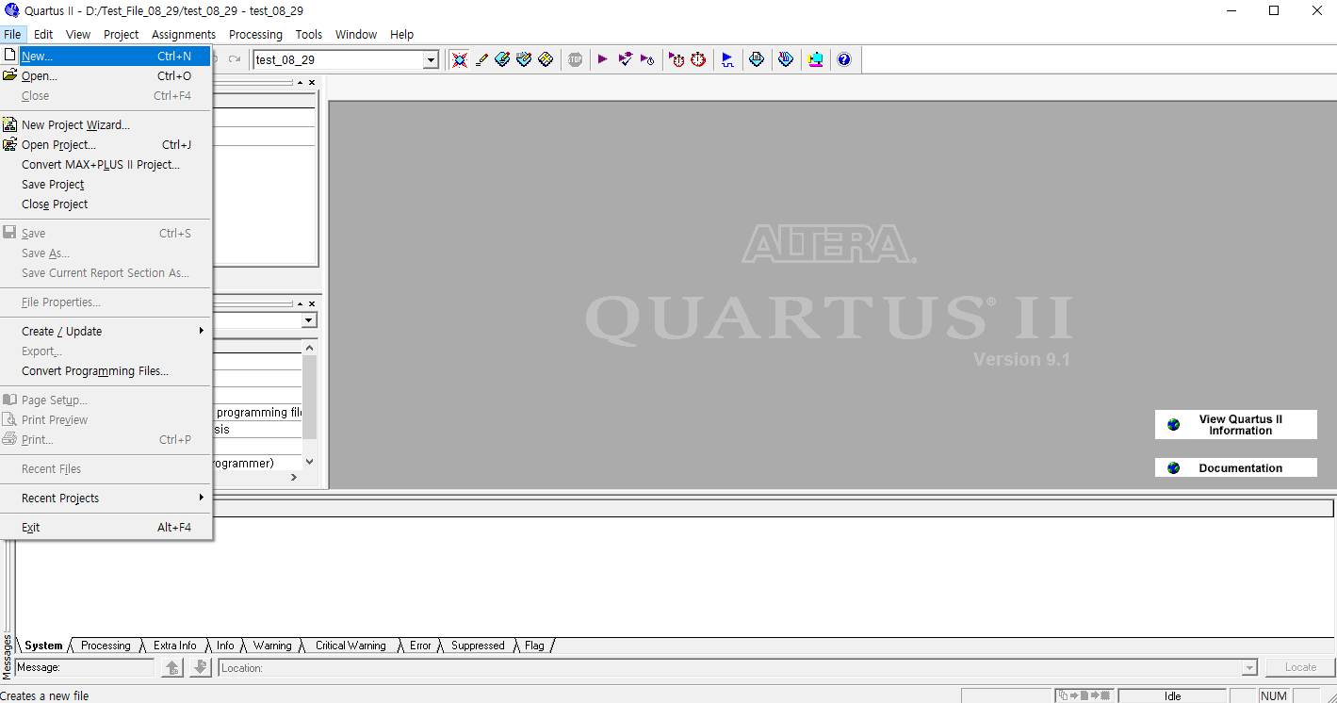
이제 프로젝트 생성이 완료되었으니 Schematic 파일을 생성한다. [File]-[New]를 클릭

Slide 12
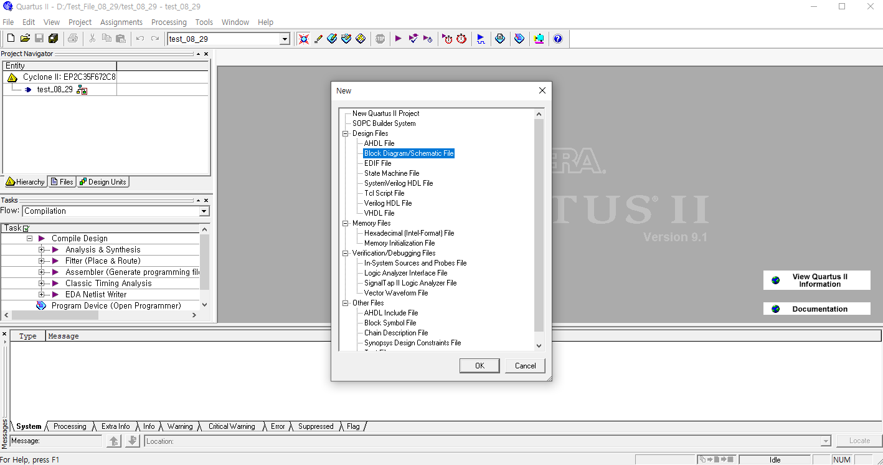
Block Diagram/Schematic File을 선택한 후 OK 버튼을 누른다.

Slide 13
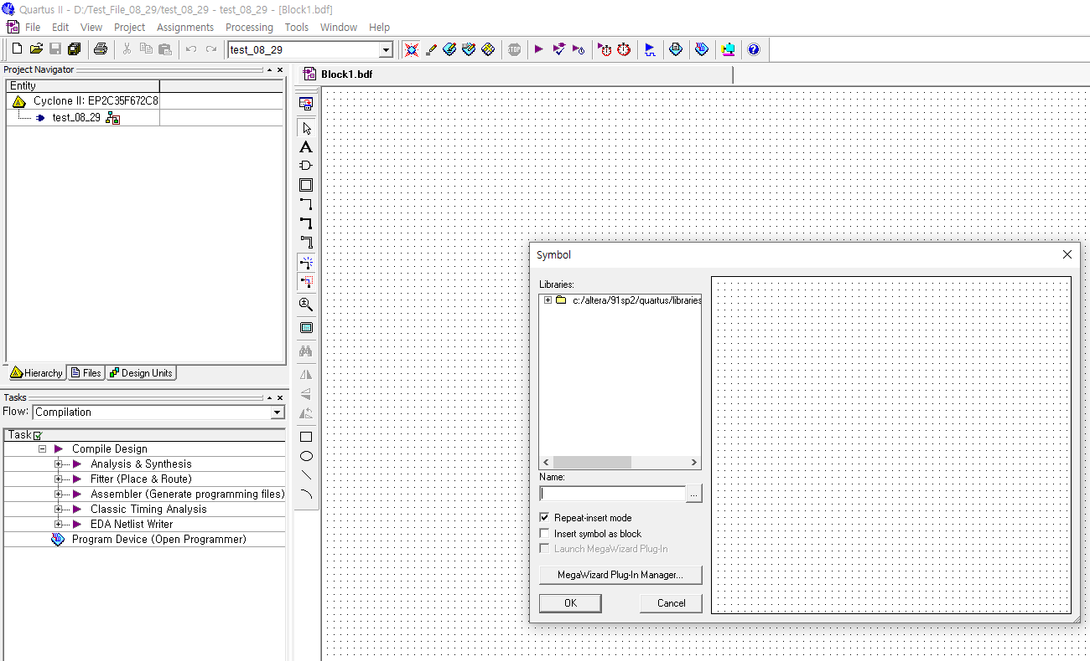
symbol을 불러오기 위하여 그림과 같이 Symbol Tool을 클릭하거나 빈 화면을 더블클릭한다.

Slide 14
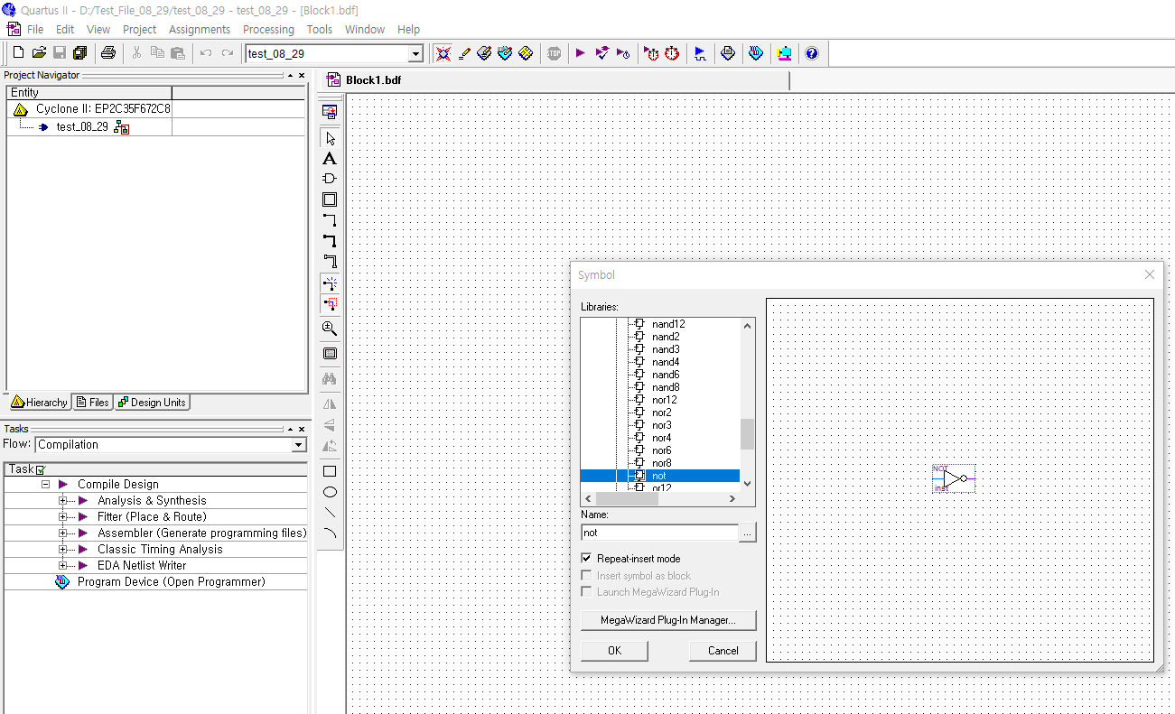
다음과 같이 Symbol선택 창에서 not을 검색하여 배치한다.
Ex) 입력이 2개인 AND Gate는 and2, 3개는 and3, OR Gate 는 or2 이런식

Slide 15
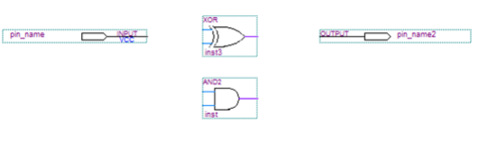
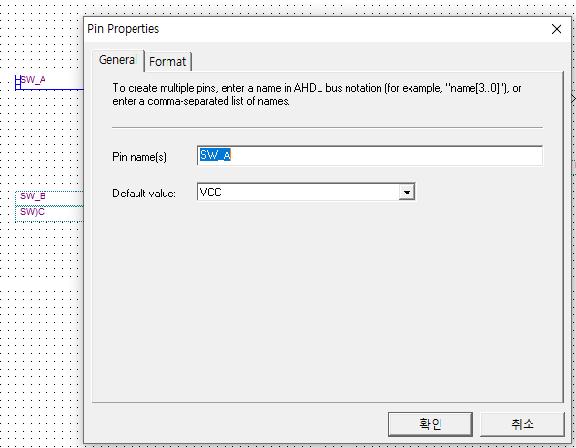
같은 방법으로xor, input, output을 선택하여 배치한다.
Symbol들은 마우스 드래그를 이용하여 움직일 수 있으며 입출력 Symbol의 pin_name을 선택 [마우스 오른쪽 버튼]-[properties]를 클릭하거나 Symbol을 더블클릭하여 이름을 부여할 수 있다.

Slide 16
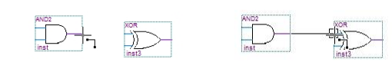
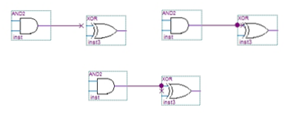
모든 Symbol들은 입력과 출력이 될 수 있는 노드를 가지고 있어 마우스를 가져가면 마우스 포인터의 모양이 십자가 모양으로 바뀌게 된다.
이 때 마우스의 왼쪽 버튼을 누른 상태에서 드래그하여 다른 심볼의 노드로 가져가면 사용자가 원하는 부분까지 연결선이 만들어지게 된다.
이 때 주의할 점은 드래그가 다른 심볼의 노드 끝부분에 도착하면 작은 사각형이 나오게 되는데 이 때 드래그를 종료해야 한다는 점이다.
더 가거나 덜 가면 잘못된 연결이 될 수 있다. 연결이 잘 못 되었을 경우 Delete 키를 이용하여 지울 수 있다.

Slide 17
이제 다음과 같이 회로를 만들어서 시뮬레이션 결과와 진리표와 비교해보자.
SW_A | SW_B | SW_C | LED1 | LED2
0 | 0 | 0 | 1 | 1
0 | 0 | 1 | 1 | 1
0 | 1 | 0 | 1 | 1
0 | 1 | 1 | 0 | 1
1 | 0 | 0 | 1 | 1
1 | 0 | 1 | 1 | 1
1 | 1 | 0 | 1 | 1
1 | 1 | 1 | 1 | 1

Slide 18
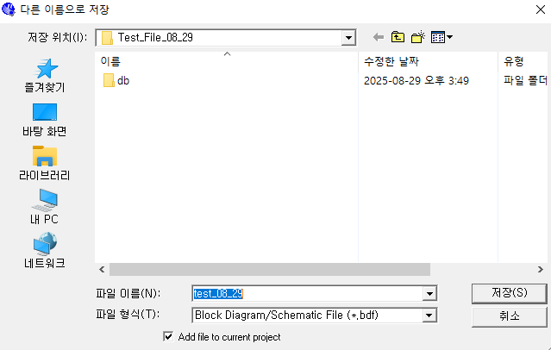
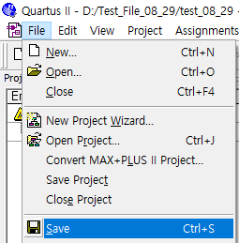
회로 설계 완료
설계 된 회로를 저장한다. [File]-[Save]나 [Save As…]를 클릭한다. 이 때 저장되는 파일은 반드시 프로젝트 이름과 같아야 하며 확장자는 자동으로 bdf로 설정된다. Save 버튼을 누르면 자동으로 프로젝트 이름이 나오니 그냥 저장 버튼을 누르면 된다.
프로젝트 이름과 같은지 확인!!

Slide 19
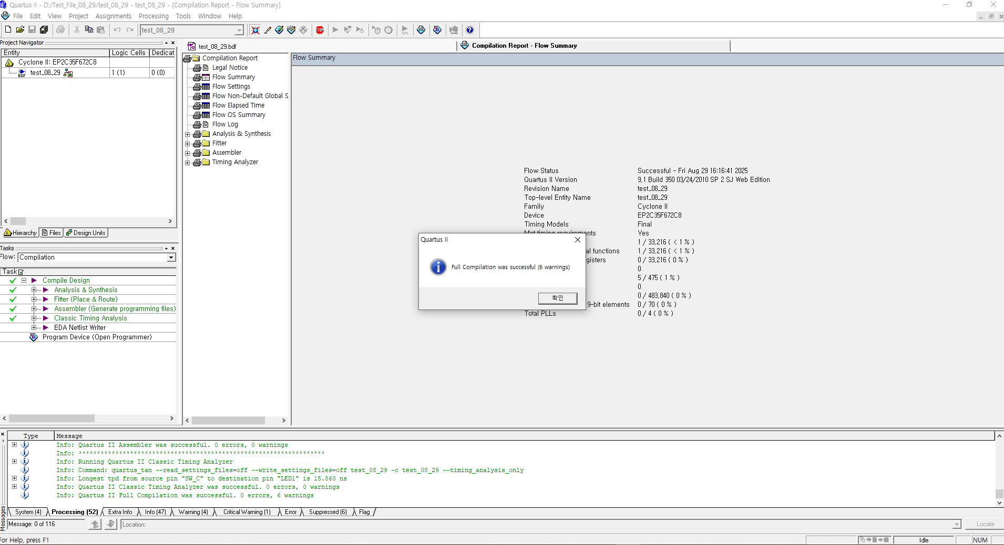
회로 설계가 끝나면 컴파일 과정을 수행하여야 한다. 컴파일은 디자인 파일 통합, 문법 오류 검사, 설계 오류 검사, 회로 합성 등의 설정된 디바이스 및 설계된 회로를 활용하기 위한 여러 관련 파일을 만드는 과정을 진행한다. Error는 반드시 수정하여야 하며 Warning은 무시가 가능하다. 그렇지만 처음에는 Warning이 어떤 것이지 그리고 그 의미가 무엇인지는 확인해 보는 습관을 들이자.
Start Compilation을 눌러 설계한 회로를 컴파일 한다.
Warning은 무시 하고 다음 과정으로 넘어가면됨! But, Error는 반드시 회로를 수정하고 안나올때 까지 디버깅 후 다음 단계로 넘어가야함.

Slide 20
회로 시뮬레이션

Slide 21
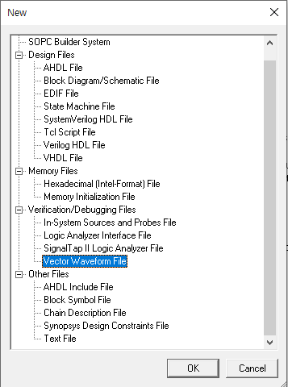
컴파일이 성공적으로 끝났으며 이제 시뮬레이션을 해보자. 먼저 [File]-[New]에서 Vector Waveform File을 선택한다.

Slide 22
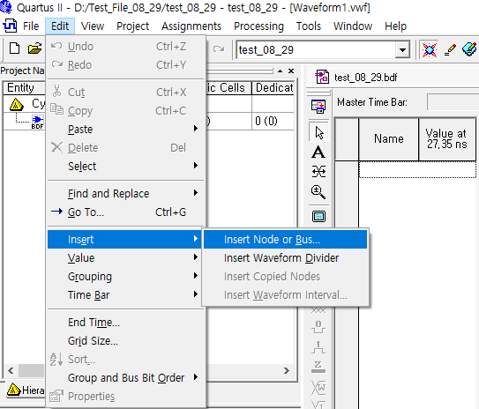
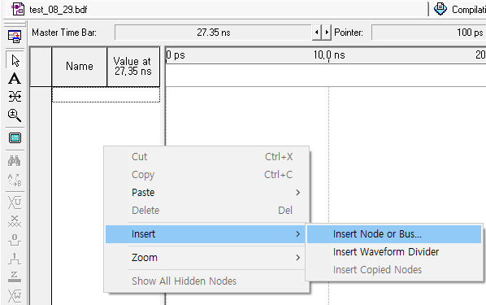
시뮬레이션에 필요한 입출력 노드를 불러오기 위해 [Edit]-[Insert]-[Insert Node or Bus…] 항목을 선택하거나 화면 Name밑의 빈공간에 마우스 오른쪽 버튼을 클릭하여 [Insert]- [Insert Node or Bus…]을 클릭한다.

Slide 23
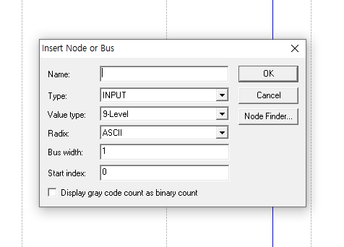
입출력 노드를 찾기 위해 Node Finder 버튼을 누른다.

Slide 24
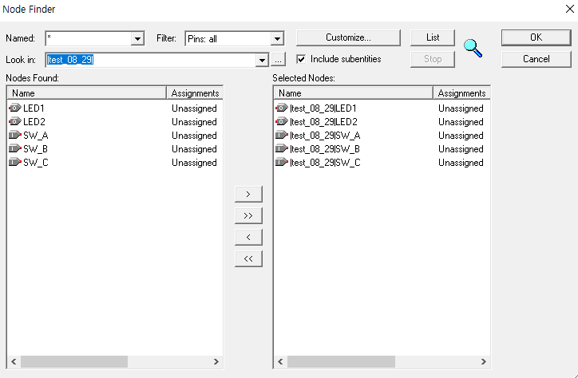
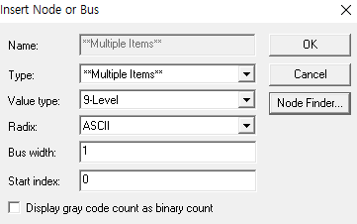
Node Finder 창이 뜨면 Fillter의 항목을 Pins: all로 설정한 후 List 버튼을 누르면 아래의 그림과 같이 노드들이 나타난다. Node Finder 창 중앙의 >>버튼을 눌러 전체를 오른쪽으로 이동시킨 후 OK 버튼을 누르고, Insert Node or Bus 창에서 OK 버튼을 누른다.
1
2
3
5
4

Slide 25
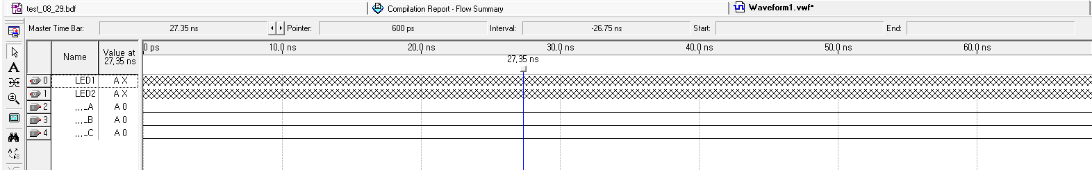
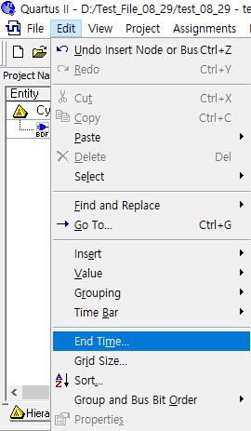
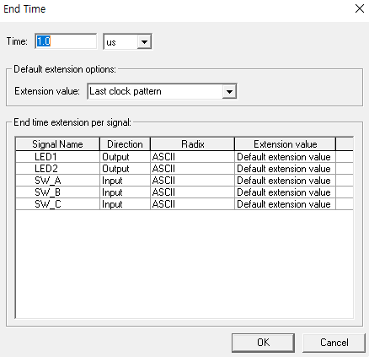
이제 시뮬레이션이 끝나는 End Time을 설정해보자. [Edit]-[End Time]항목을 선택하여 설정할 수 있다.
여기서는 End Time을 1μs으로 설정해보았다.

Slide 26
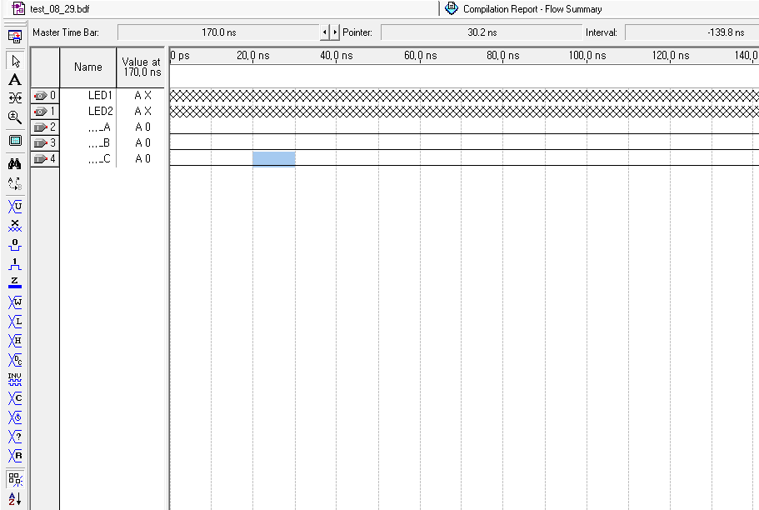
이제 진리표에 나온것 처럼 입력 A,B,C의 Low,High를 정해준다. 해당 입력 파형의 드래그 한후 Forcing Hogh를 선택하면 그 부분이 High가 된다. 다시 Forcing Low를 누르면 Low가 된다.

Slide 27
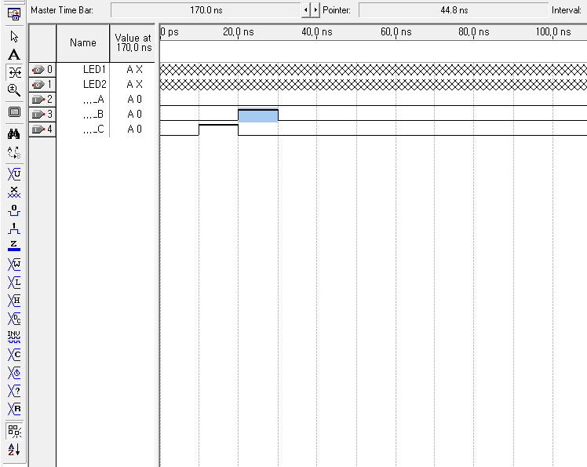
꿀팁! Waveform Editing Tool을 누르고 파형을 드래그 하면 자동으로 High/Low가 됨.

Slide 28
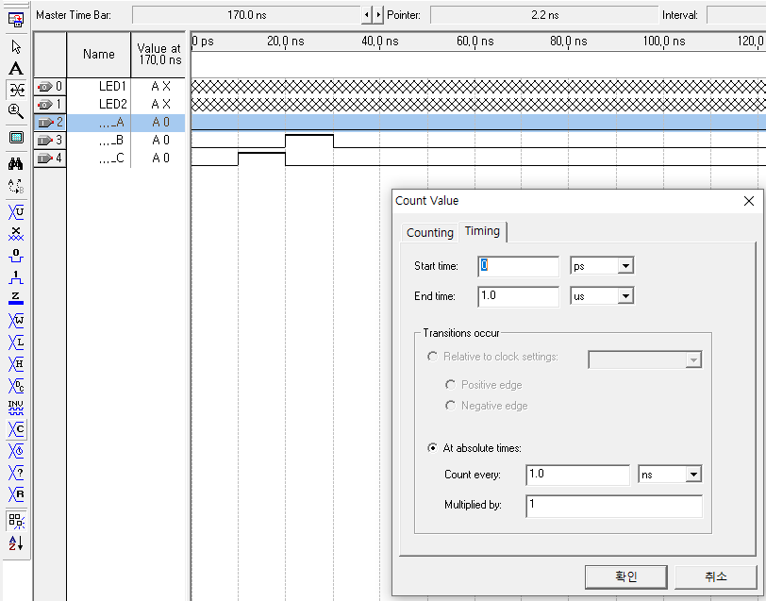
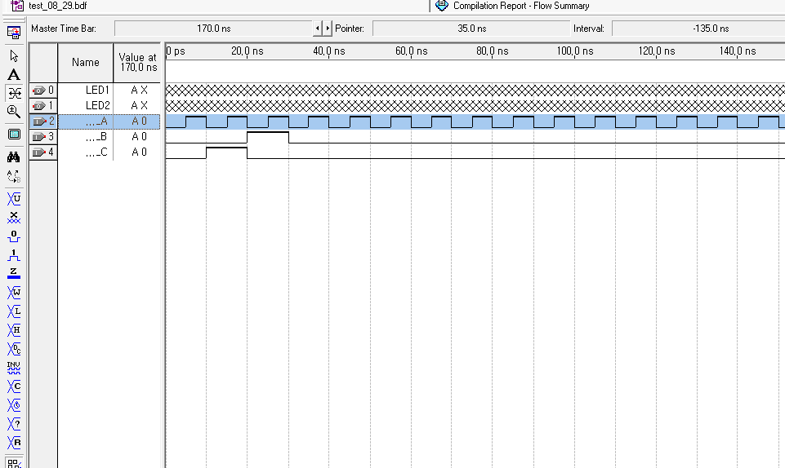
입출력단자들을 선택하여 드래그 함으로써 위치를 바꿀 수 있으며 각각의 Time을 설정하기 위하여 입력단자 하나를 선택 후 Count Value를 선택한다.
2
1
3
4

Slide 29
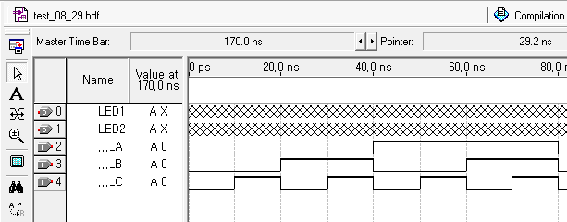
진리표 대로 전부 만들어 준다.
SW_A | SW_B | SW_C | LED1 | LED2
0 | 0 | 0 | 1 | 1
0 | 0 | 1 | 1 | 1
0 | 1 | 0 | 1 | 1
0 | 1 | 1 | 0 | 1
1 | 0 | 0 | 1 | 1
1 | 0 | 1 | 1 | 1
1 | 1 | 0 | 1 | 1
1 | 1 | 1 | 1 | 1

Slide 30
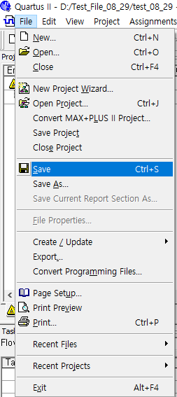
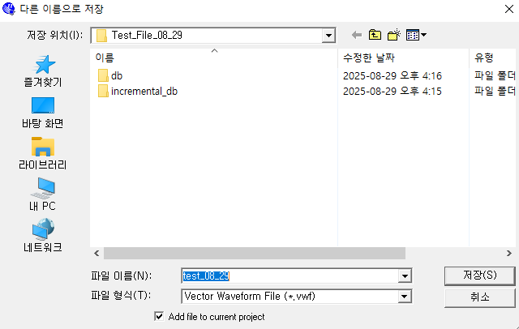
시뮬레이션을 하기 전 파일을 저장한다.

Slide 31
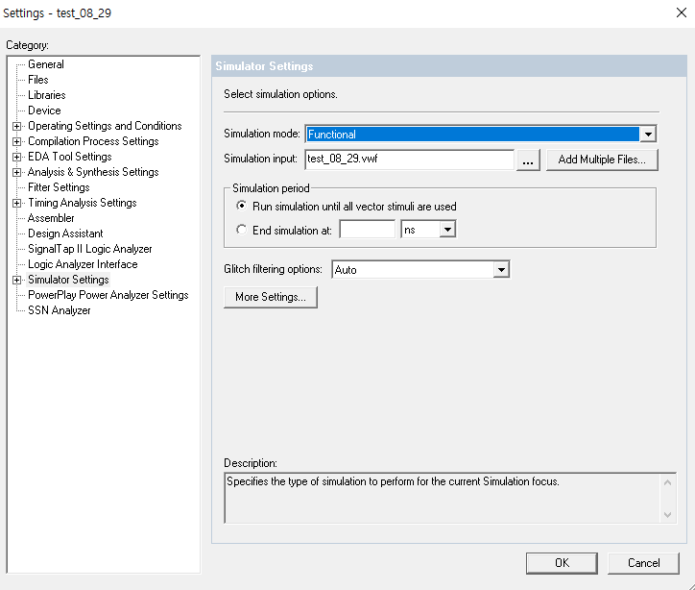
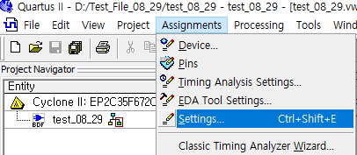
시뮬레이션을 하기 전 해야할것!
아래와 같은 방법을 하지 않고 시뮬레이션 결과를 살펴보면 입력보다 약간 늦게 데이터가 출력되고 해저드가 발생하는 것을 볼 수 있는데, 이것은 하드웨어적인 delay time을 적용하였기 때문이다. 이번에는 delay time을 고려하지 않은 시뮬레이션 방법을 살펴보자. 다른 과정은 똑같고 [Assignment]-[Settings..]을 클릭하여 나오는 Setting 창의 Category에서 Simulator Settings를 선택하고 Simulation mode를 timing이 아닌 functional로 바꿔준다.
3
1
2

Slide 32
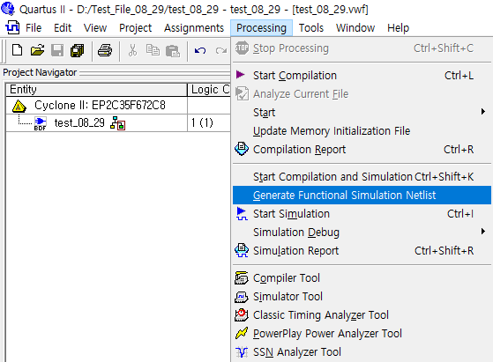
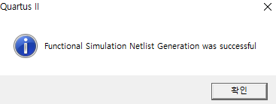
[Processing]-[Generate Functional Simulation Netlist]를 누르고 이후 성공 메시지가 나오면
다시 시뮬레이션 해 결과를 확인한다.

Slide 33
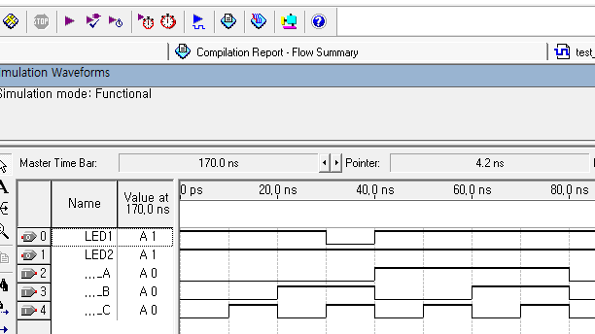
시뮬레이션을 해보자. 위와 같이 딜레이 및 해저드가 제거됨을 확인 할 수 있다.
SW_A | SW_B | SW_C | LED1 | LED2
0 | 0 | 0 | 1 | 1
0 | 0 | 1 | 1 | 1
0 | 1 | 0 | 1 | 1
0 | 1 | 1 | 0 | 1
1 | 0 | 0 | 1 | 1
1 | 0 | 1 | 1 | 1
1 | 1 | 0 | 1 | 1
1 | 1 | 1 | 1 | 1
또한 진리표와 비교해보았을때
시뮬레이션 결과가 성공적인가를 확인한다.

Slide 34
Kit 다운로드
Programmer

Slide 35
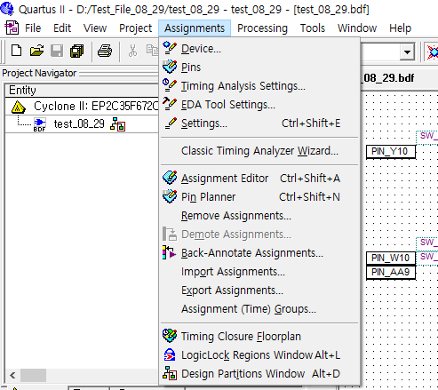
HBE-Combo ll Kit에 다운로드 받기 전 핀을 지정해주는 과정이 필요하다.
Assignments -> Pins 선택 후 핀을 지정해주자.

Slide 36
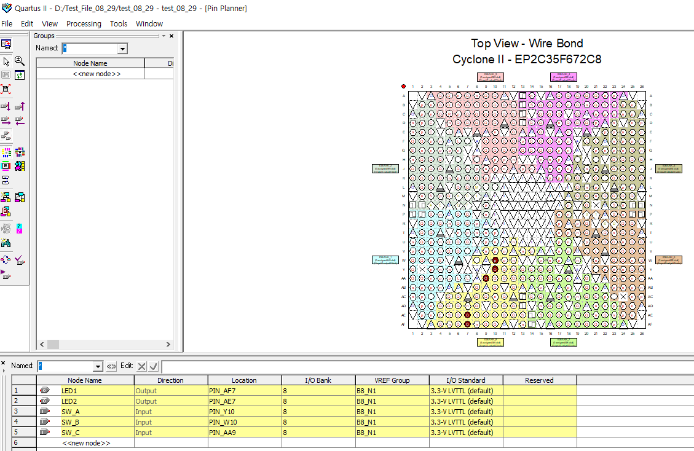
Pin Planner 창이 뜨면 해당 Node에 맞는 핀을 Location에 입력한다.
Kit 내부의 Pin 할당은 아래 표와 같거나 Page 60, 62를 참고하면된다. Cyclone II를 참고해야함!
Cyclone II
Pin 이름 | Pin 번호
LED1 | AF7
LED2 | AE7
LED3 | AB8
LED4 | W8
LED5 | AF6
LED6 | AE6
LED7 | AD7
LED8 | AC7
SW_A | Y10
SW_B | W10
SW_C | AA9
SW_D | V9
SW_E | AE9
SW_F | AC9

Slide 37
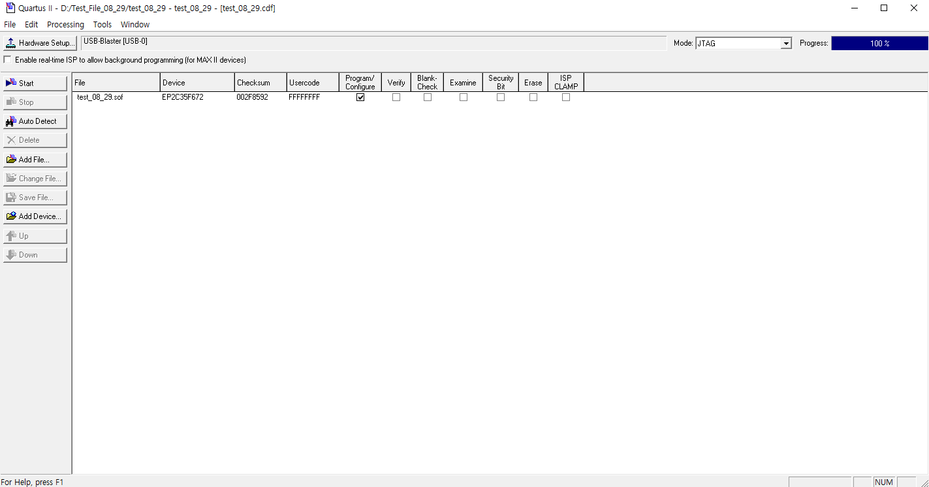
HBE-Combo ll Kit에 다운로드를 받아보자. 일단 아래 작업 표시물중에 빨간색으로 표시된 Programmer를 클릭한다. 항상 다운받기 전 Compile 다시 하기!!
Hadware Setup이 USB-Blaster로 되어있는지와 Mode가 JTAG인지 확인후 Start 버튼을 누르면 다운로드가 된다.
이때 Progress가 100%가 되면 다운로드가 완료된것이다. 그후, 시뮬레이션 결과와 실제 Kit에서도 그와 같이 동작하는지 확인한다.
1
3
2

Slide 38
VHDL 코딩
Page 229
실험 5

Slide 39
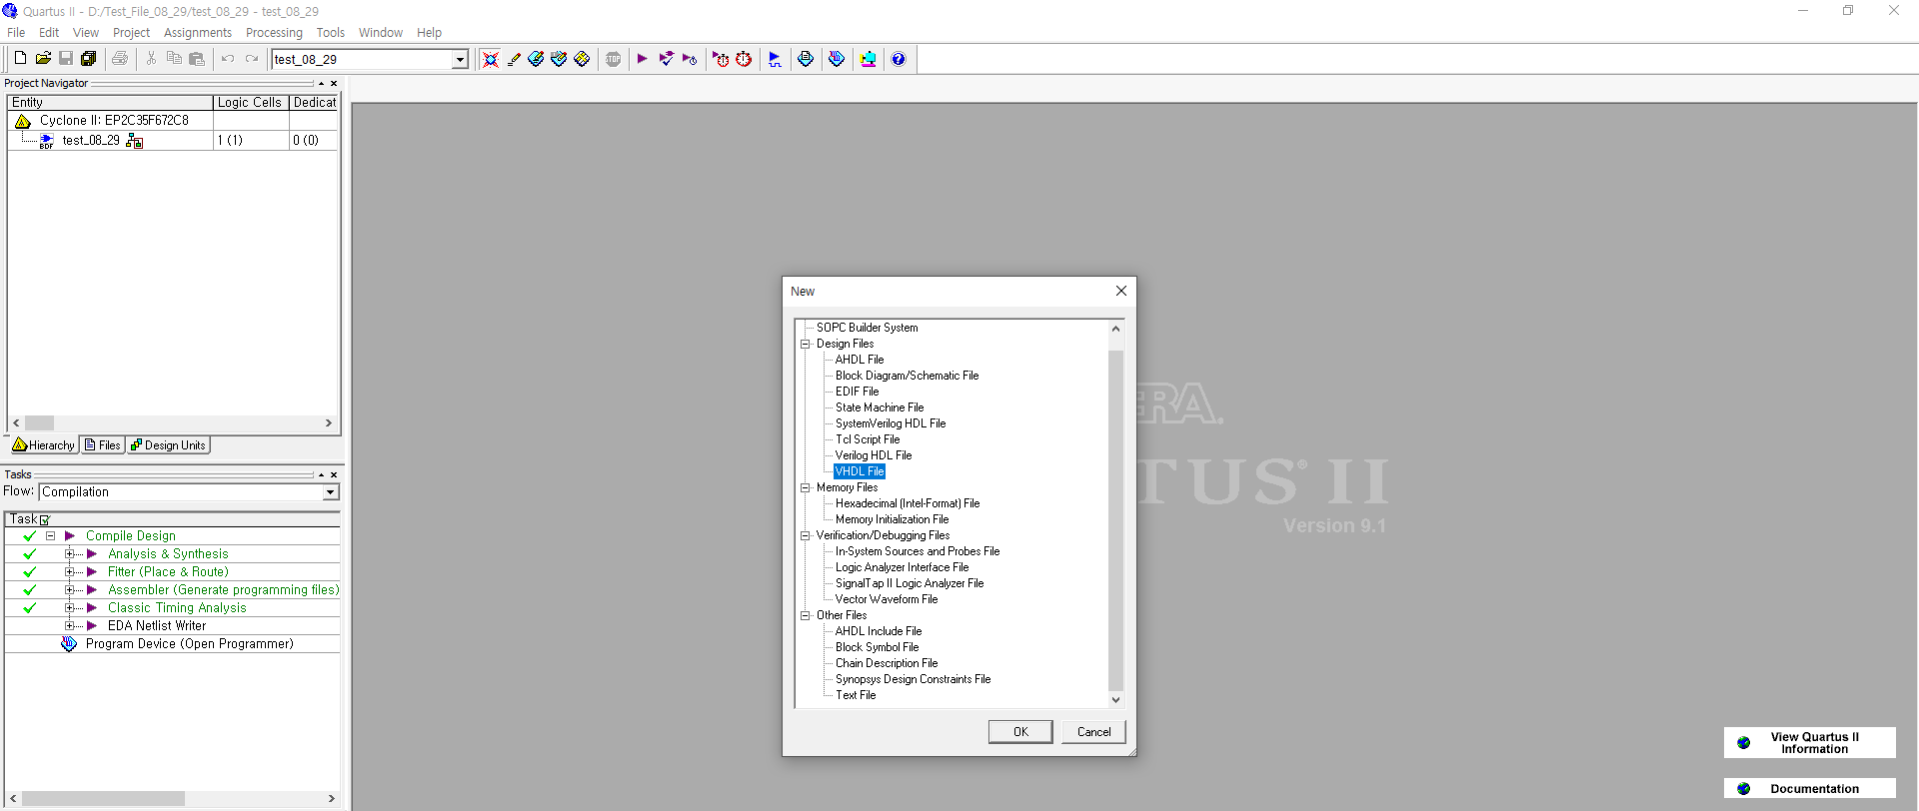
File -> New -> VHDL File를 선택한 후 OK 버튼을 누르면 코딩창이 생성된다.
1
2
3

Slide 40
실험 5. 본 실험은 4개의 스위치를 읽어 입력된 스위치 값을 7-segment에 표시하는 방법을 다룬다.
본 트레이닝 키트에서는 스위치를 누르면 ALTERA Chip에 연결된 PORT의 상태가 로직적으로 High 즉, ‘1’이 입력되는 구조로 있기 때문에 어떠한 키도 누르지 않는다면 모든 PORT의 상태는 Low 즉, ‘0’이 입력되고 있음을 알 수 있다.
Cyclone II
입 력
Pin 이름 | Pin 번호
SW_A | Y10
SW_B | W10
SW_C | AA9
SW_D | V9
SEG_COM_0 | Y1
Cyclone II
출 력
Pin 이름 | Pin 번호
SEG_A | AF5
SEG_B | AE5
SEG_C | AD6
SEG_D | AC6
SEG_E | AA2
SEG_F | AA1
SEG_G | AA6

Slide 41
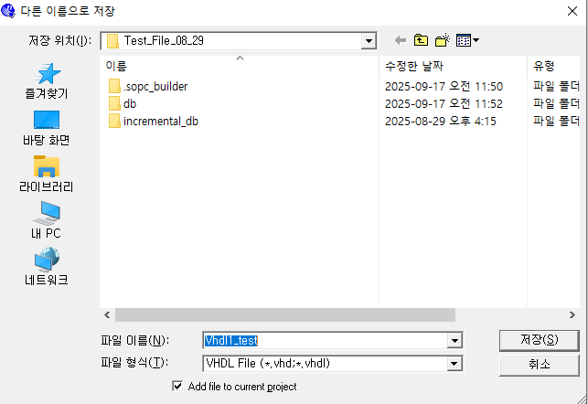
코딩 전 항상 VHDL File을 저장하면서 할 것!!

Slide 42
코딩 파일은 button_7segment.txt파일로 첨부해놓았습니다.
주석도 달아놨으니 보시면 될것같습니다.

Slide 43
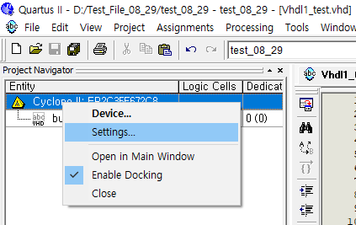
코딩 후, Complie 전 Project Navigator의 Entity에서 Cyclone II을 우클릭 해서 Settings에 들어간다.

Slide 44
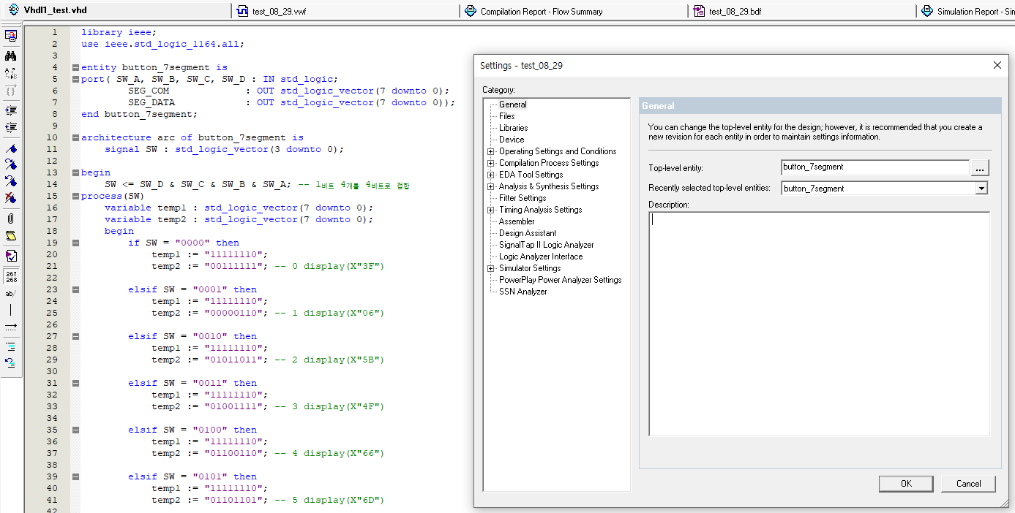
Category에서 General 선택후에 Top-level entit가 architecture의 이름과 같은지 확인한다.
다르면 Complie이 안됨!
1
2

Slide 45
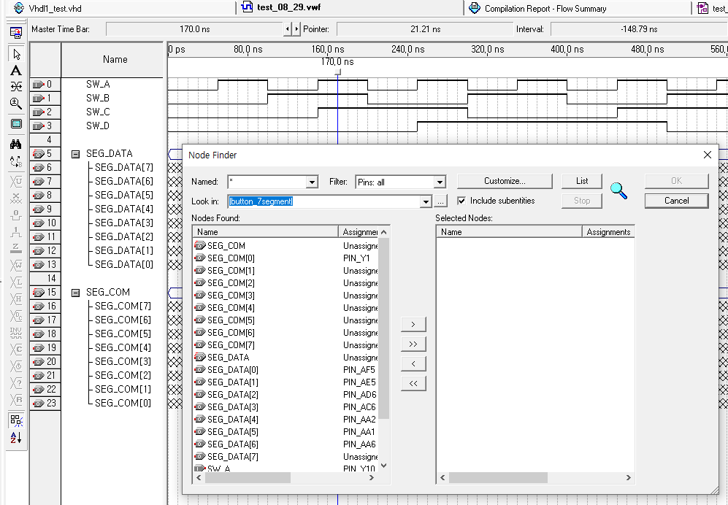
Complie 후에 Waveform 파일로 돌아가서 Node Finder 창을 열어서 List를 누른 후, 입력과 출력 핀이 코딩한것과 일치한지 확인한다.
1
2

Slide 46
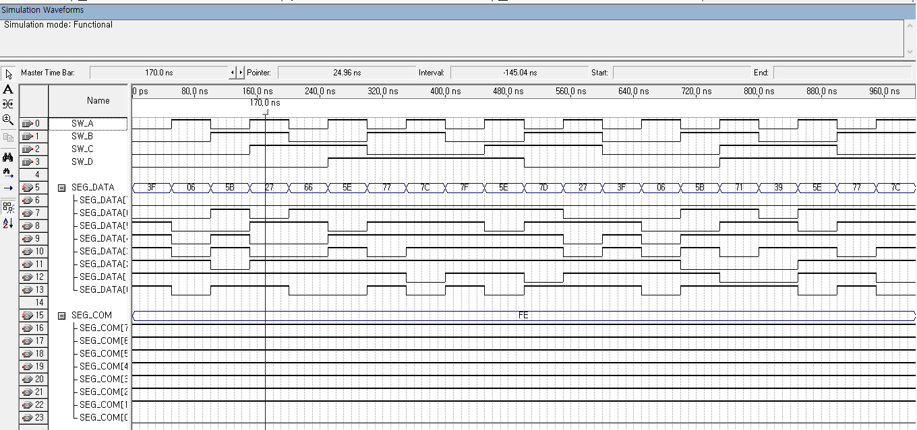
Simulation을 돌린 후 결과를 확인한다.

Slide 47
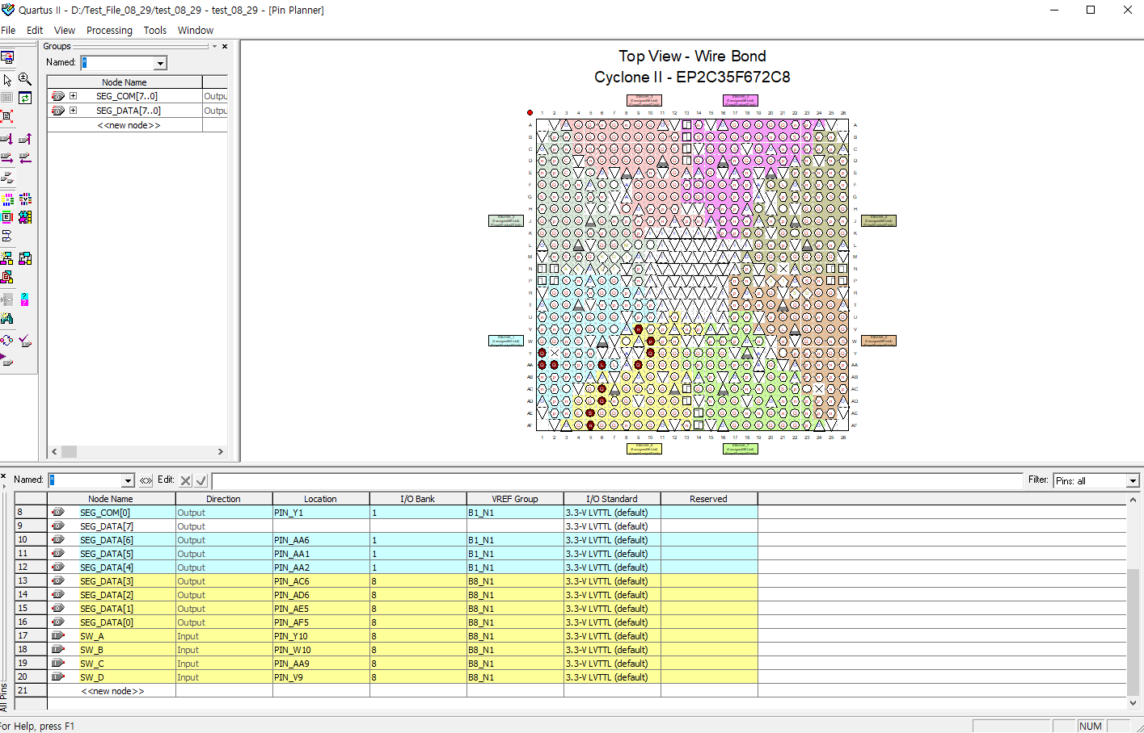
그 후, Pin Planner를 열어 해당 핀을 할당해준후, 다시 Compile 한 후에 Kit에 다운로드 받을 준비를 한다. 핀 할당 후에 다운로드 받기 전에 다시 Compile 하기!

Slide 48
HBE-Combo ll Kit에 다운로드를 받아보자. 일단 아래 작업 표시물중에 빨간색으로 표시된 Programmer를 클릭한다. 항상 다운받기 전 Compile 다시 하기!!
Hadware Setup이 USB-Blaster로 되어있는지와 Mode가 JTAG인지 확인후 Start 버튼을 누르면 다운로드가 된다.
이때 Progress가 100%가 되면 다운로드가 완료된것이다. 그후, 시뮬레이션 결과와 실제 Kit에서도 그와 같이 동작하는지 확인한다.
1
3
2

Slide 49
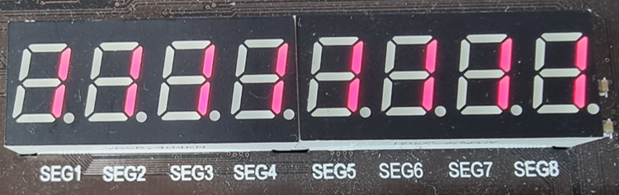














MSB
LSB
Kit에서 정상적으로 동작하는지 확인 한다. SW DCBA = 0000
Ex) SW_A만 누르면 0001이므로 7-Segment에 1이 뜨면 되며, SW_A와 SW_B를 누르면 0011이므로 7_Segment에 3이 뜨면 된다.

